Slide 1
深入开展“两学一做”
微型党课大家讲

Slide 2
深入开展“两学一做”
微型党课大家讲
守正笃实、久久为功

Slide 3
深入开展“两学一做”
微型党课大家讲
守正笃实、久久为功
守正——恪守正道
引证:
♦循法守正者见侮於世，奢溢僭差者谓之显荣。
——《史记·礼书》
笃实——纯厚朴实；忠诚老实；踏实，实在
引证:
♦《彖》曰：大畜，刚健笃实辉光，日新其德。
——《彖传·大畜》

Slide 4
深入开展“两学一做”
微型党课大家讲
守正笃实、久久为功
久久为功——持之以恒，锲而不舍，驰而不息
引证:
《论语》有载，子曰：“克己复礼为仁。”意指约束自己，使言行合乎礼。朱熹在《论语集注》中补充：“克己复礼，久而诚矣。”自我约束乃是儒家颇为注重的一种德行修养，唯有持之以恒，久久为功，将美好的德行坚守下去，方能成仁。

Slide 5
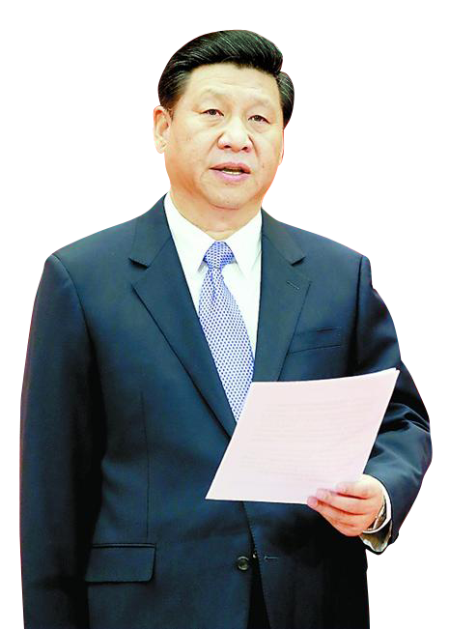
深入开展“两学一做”
微型党课大家讲
守正笃实、久久为功
“为群众办实事，要扎扎实实，坚持不懈，久久为功。”
1989年《干部的基本功—密切联系人民群众》

Slide 6
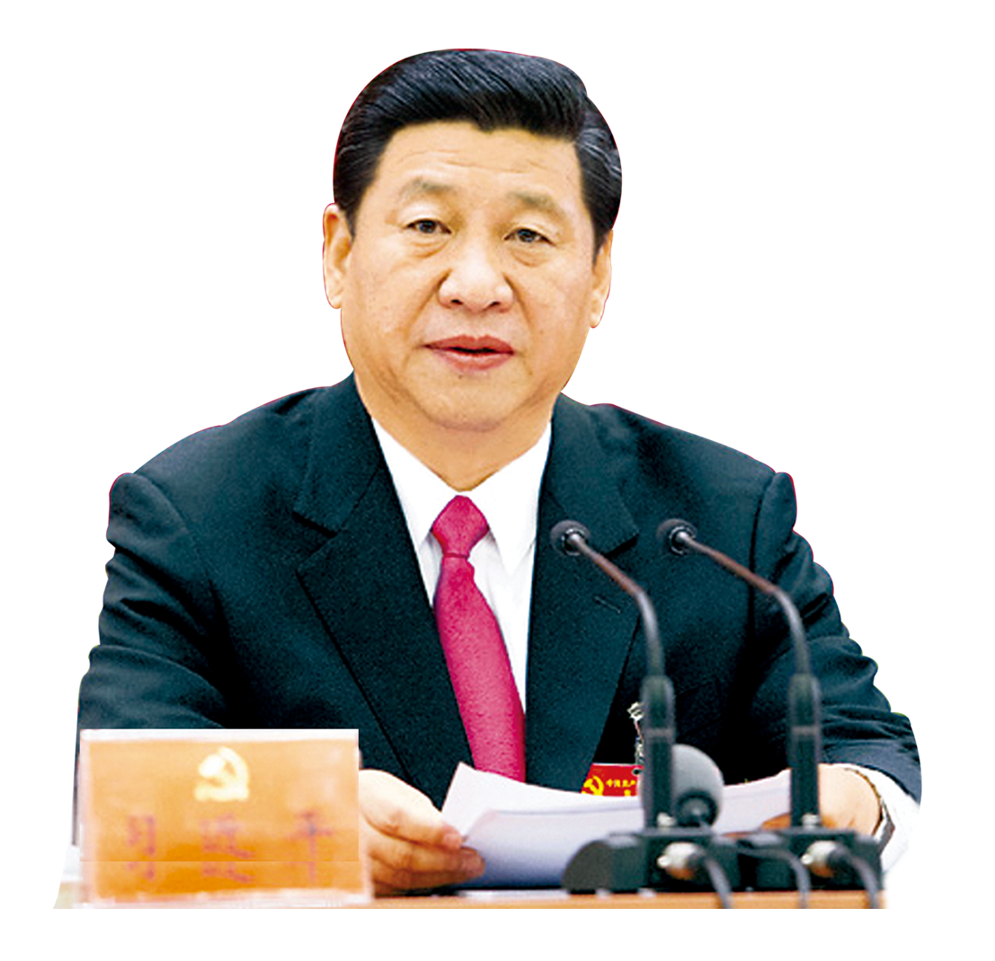
深入开展“两学一做”
微型党课大家讲
守正笃实、久久为功
学习‘右玉精神’，因为这种精神不迷恋眼前利益而甘为长远，久久为功。
— 2011年《关键在于落实》
“抓任何工作，都要有这种久久为功、利在长远的耐心和耐力。”
— 2015年中央党校县委书记研修班
学员座谈会上的讲话

Slide 7
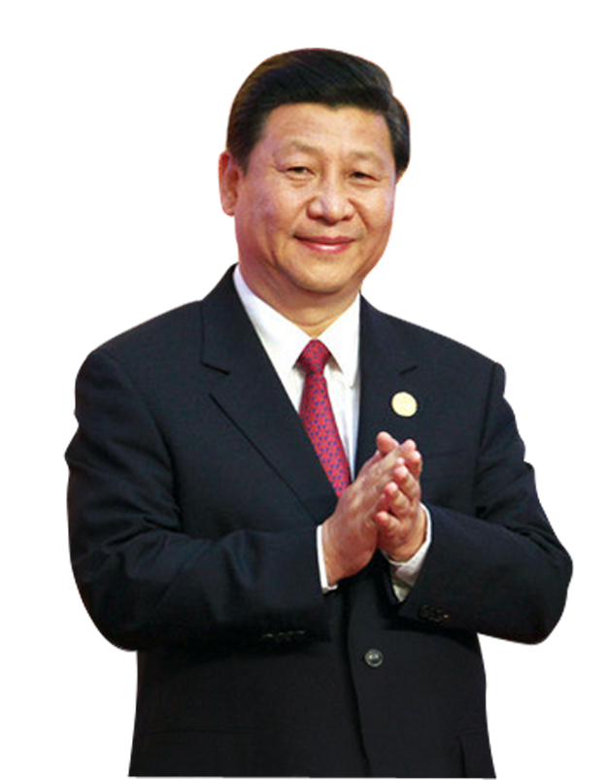
深入开展“两学一做”
微型党课大家讲
守正笃实、久久为功
“讲好中国故事，必须积极主动、久久为功。”
— 2016年《习近平总书记系列重要讲话读本》

Slide 8
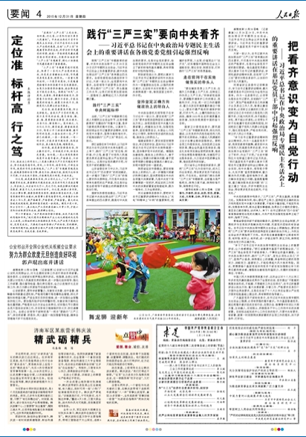
深入开展“两学一做”
微型党课大家讲
守正笃实、久久为功
“优良的作风不是挂在嘴上、写在纸上，而应该内化于心、见之于行，体现在解决问题的实践里、彰显于久久为功的行动中。”
—《定位准 标杆高 行之笃》
人民日报评论员文章

Slide 9
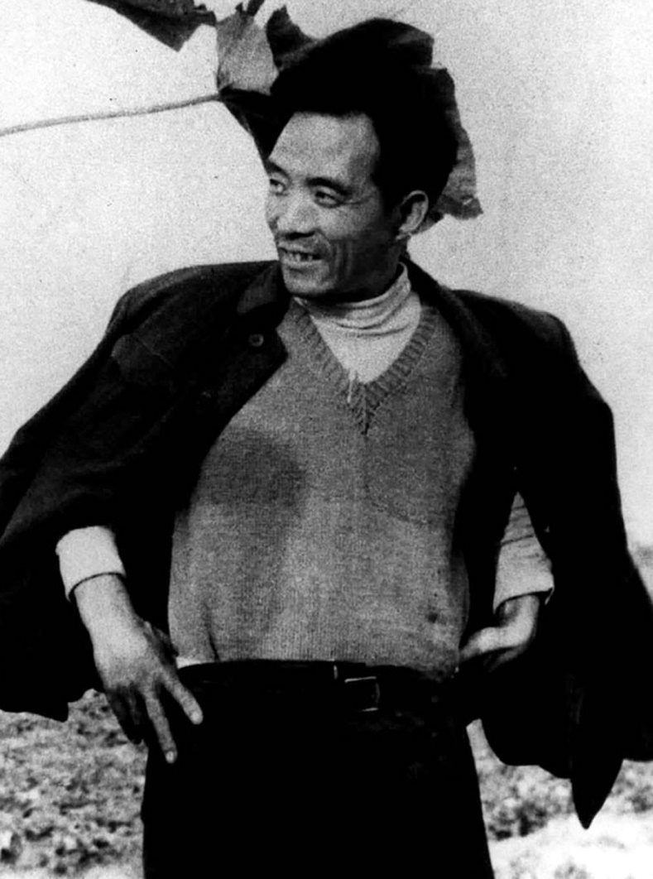
深入开展“两学一做”
微型党课大家讲
守正笃实、久久为功
焦裕禄精神
亲 民 爱 民
艰 苦 奋 斗
科 学 求 实
迎 难 而 上
无 私 奉 献
党的好干部、人民的公仆
焦裕禄

Slide 10
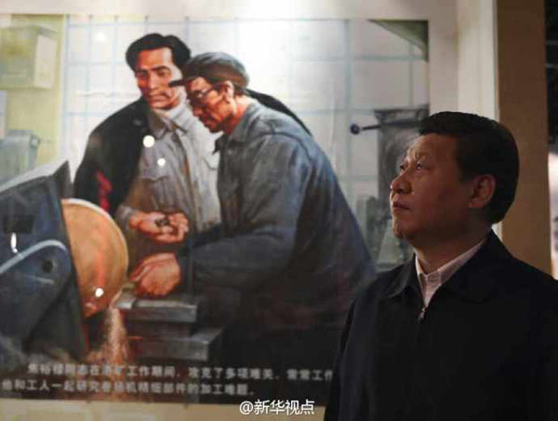
深入开展“两学一做”
微型党课大家讲
守正笃实、久久为功
中夜，读《人民呼唤焦裕禄》一文，是时霁月如银，文思萦系……
念奴娇·追思焦裕禄
魂飞万里，盼归来，此水此山此地。百姓谁不爱好官？把泪焦桐成雨。生也沙丘，死也沙丘，父老生死系。暮雪朝霜，毋改英雄意气！
依然月明如昔，思君夜夜，肝胆长如洗。路漫漫其修远矣，两袖清风来去。为官一任，造福一方，遂了平生意。绿我涓滴，会它千顷澄碧。
习近平
注：①焦裕禄当年为了防风固沙，帮助农民摆脱贫困，提倡种植泡桐。如今，兰考泡桐如海，焦裕禄当年亲手栽下的幼桐已长成合抱大树，人们亲切地叫它“焦桐”。
②焦裕禄临终前说：“我死后只有一个要求，要求党组织把我运回兰考，埋在沙丘上。活着我没有治好沙丘，死了也要看着你们把沙丘治好！”

Slide 11
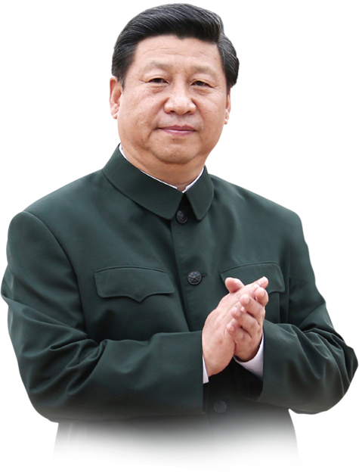
深入开展“两学一做”
微型党课大家讲
守正笃实、久久为功
“无论过去、现在还是将来，都永远是亿万人们心中一座永不磨灭的丰碑，永远是鼓舞我们艰苦奋斗、执政为民的强大思想动力，永远是激励我们求真务实、开拓进取的宝贵精神财富，永远不会过时。”
—习近平评价焦裕禄精神

Slide 12
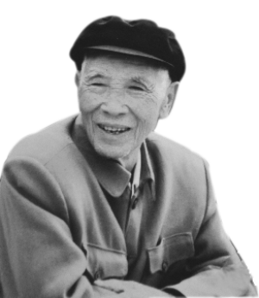
深入开展“两学一做”
微型党课大家讲
守正笃实、久久为功
绿了荒山，白了头发，他志在造福百姓;老骥伏枥，意气风发，他心向未来。清廉，自上任时起;奉献，直到最后一天。六十年里的一切作为，就是为了不辜负人民的期望。
—感动中国人物颁奖词
全国敬业奉献模范
全国优秀共产党员
杨善洲

Slide 13
深入开展“两学一做”
微型党课大家讲
守正笃实、久久为功
“杨善洲同志的模范事迹和崇高精神，生动诠释了当代中国共产党人的先进和优秀，为党员干部特别是领导干部为政、干事、做人树立了一面光辉旗帜。……广大党员干部以杨善洲同志为镜子，找差距、增动力，自觉加强党性修养，自觉实践党的宗旨，做人民满意的好党员好干部。
—习近平在学习杨善洲精神做人民满意的好党员好干部座谈会上的讲话

Slide 14
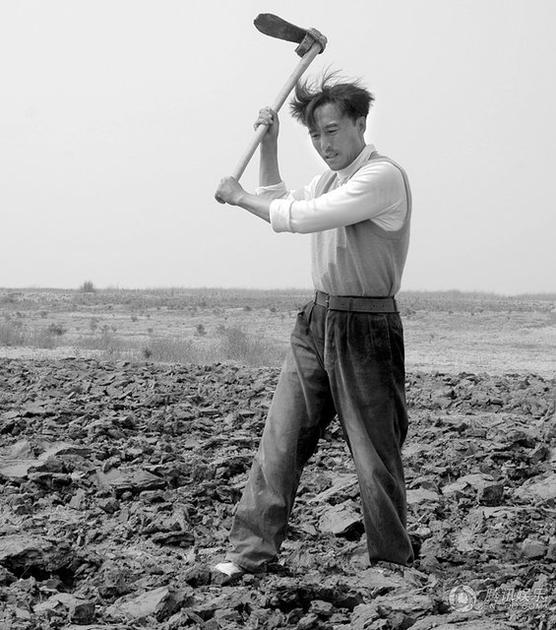
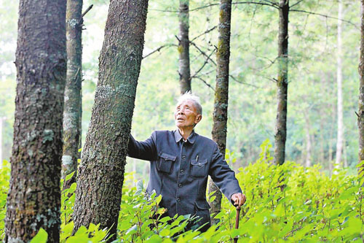
深入开展“两学一做”
微型党课大家讲
守正笃实、久久为功
从焦裕禄到杨善洲
他们身上所表现出来的是共产党员一辈子忠于党的事业，一辈子全心全意为群众谋利益的精神。
他们模范事迹和崇高精神感人至深。

Slide 15
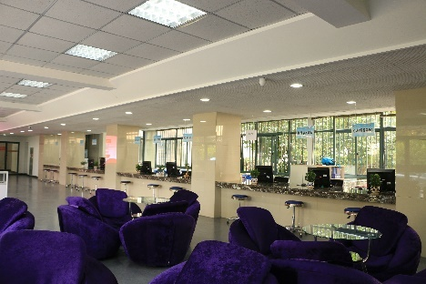
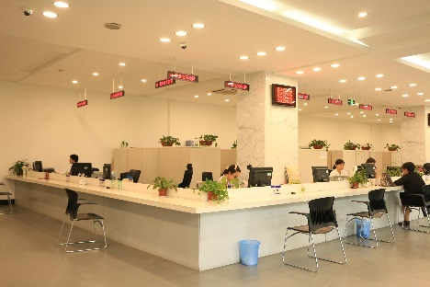
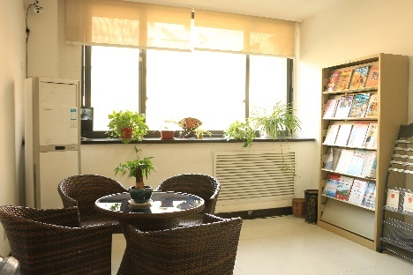
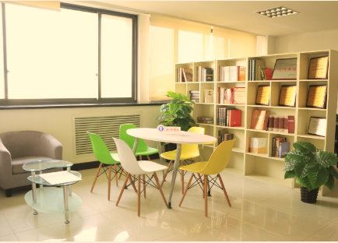
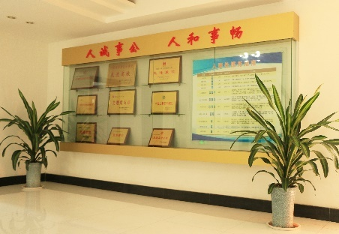
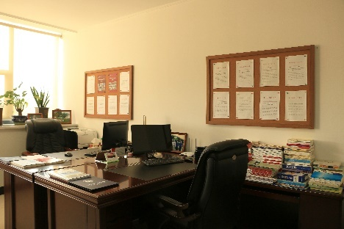
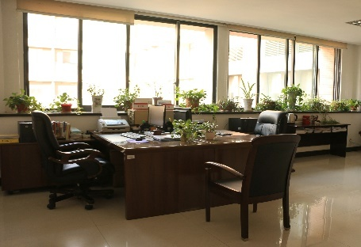
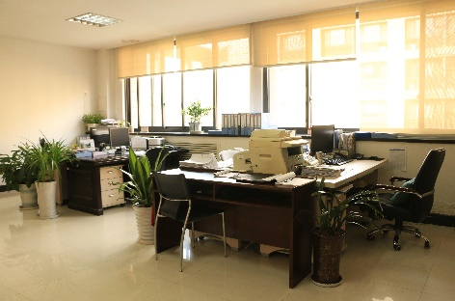
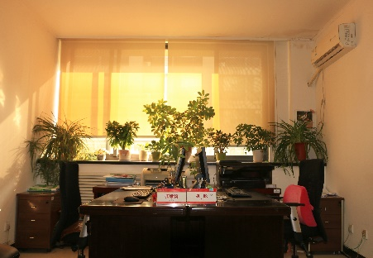
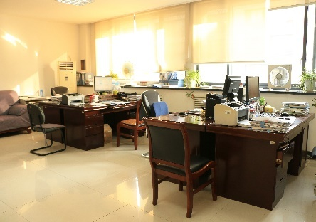
深入开展“两学一做”
微型党课大家讲
爱岗敬业行为规范
认真履职、务实创新、清正廉洁、恪尽职守敢担当；
一声问候、一张笑脸、一把椅子、热情礼貌暖人心；
细心倾听、耐心解答、尽心办事、优质服务见真诚；
要事先办、急事急办、常事速办、情系师生重效率；
加强修养、注重沟通、善于协作、追求卓越创和谐。

Slide 16
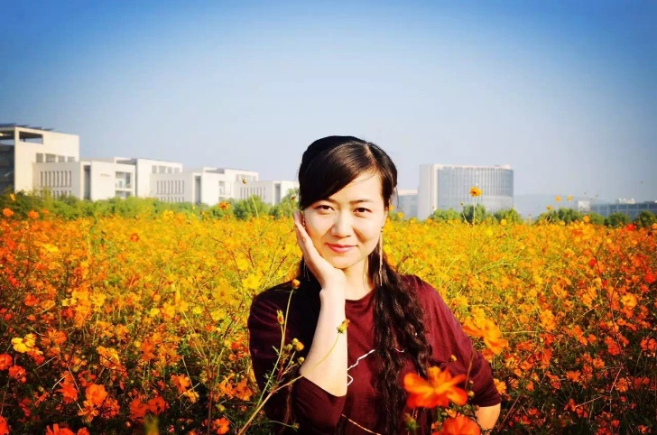
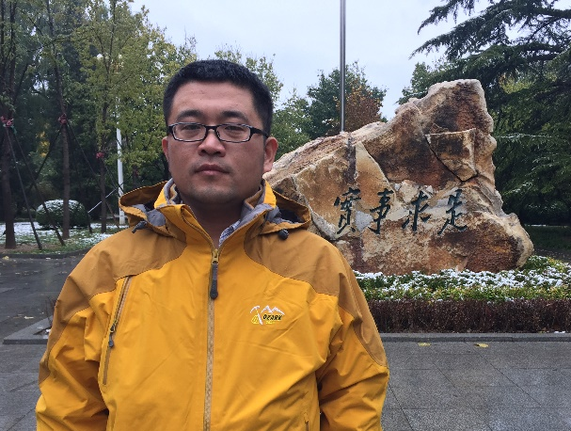
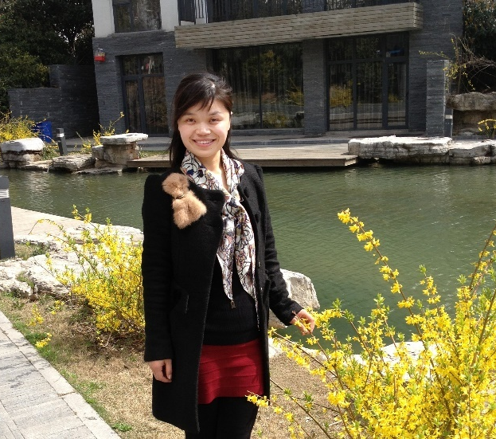
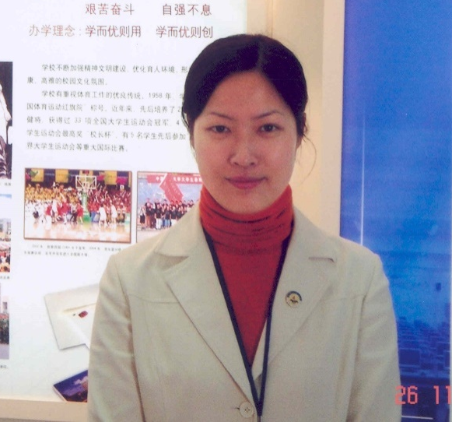
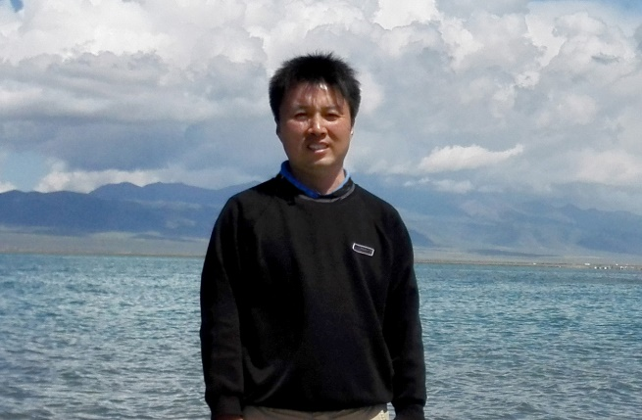
深入开展“两学一做”
微型党课大家讲
机关工作理念：
勤奋敬业 热情真诚
协作高效 务实清廉
身边的标兵

Slide 17
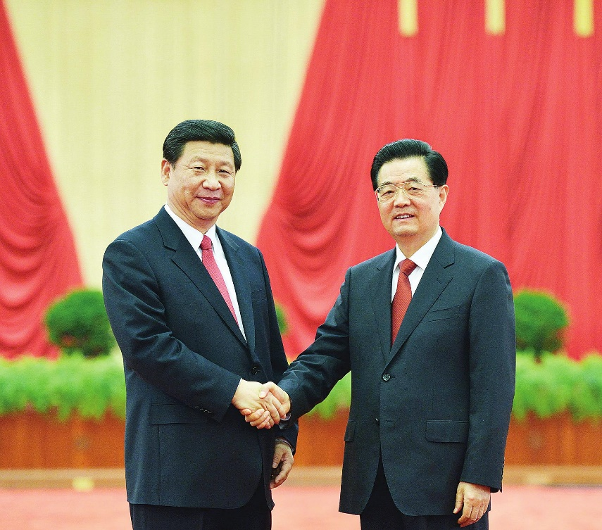
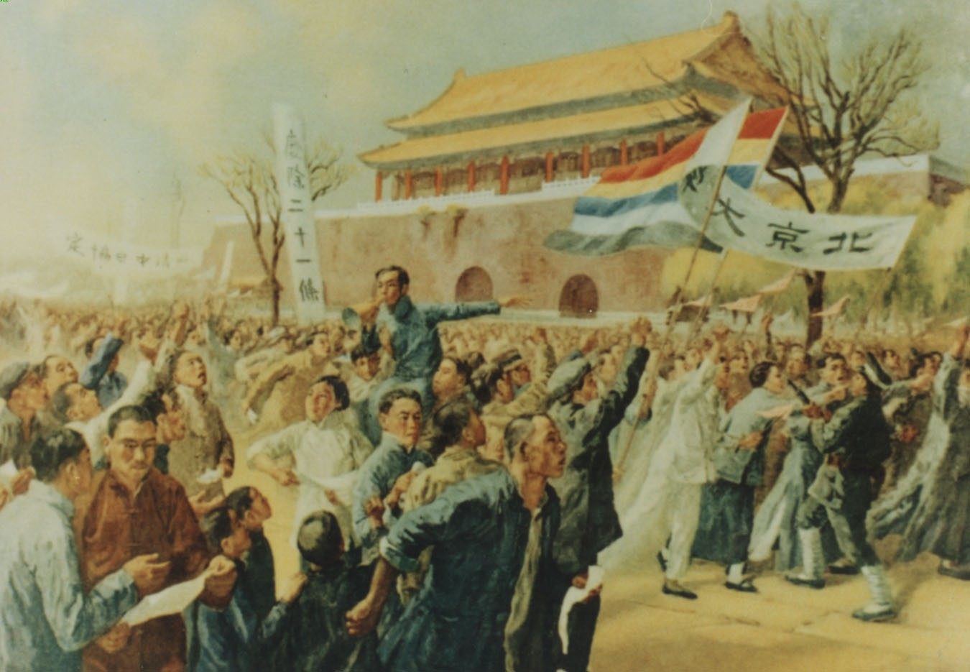
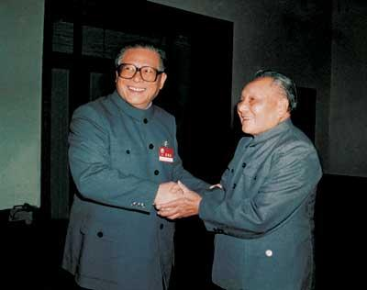
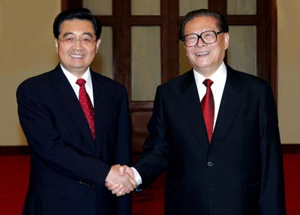
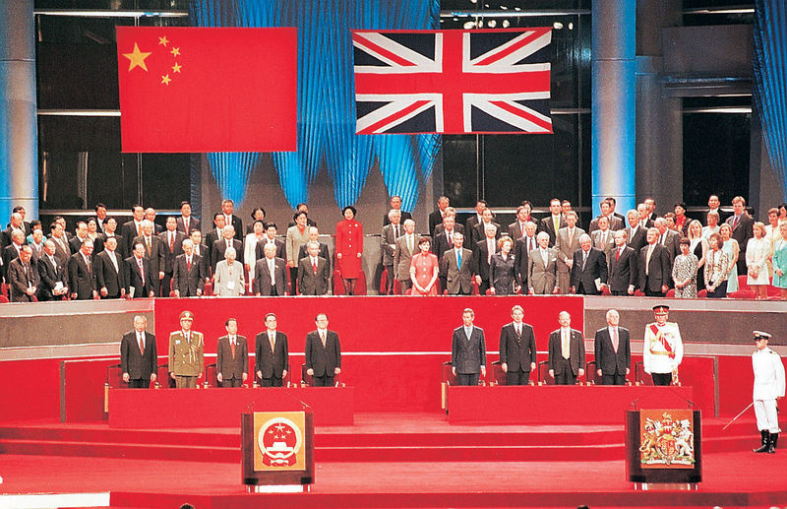
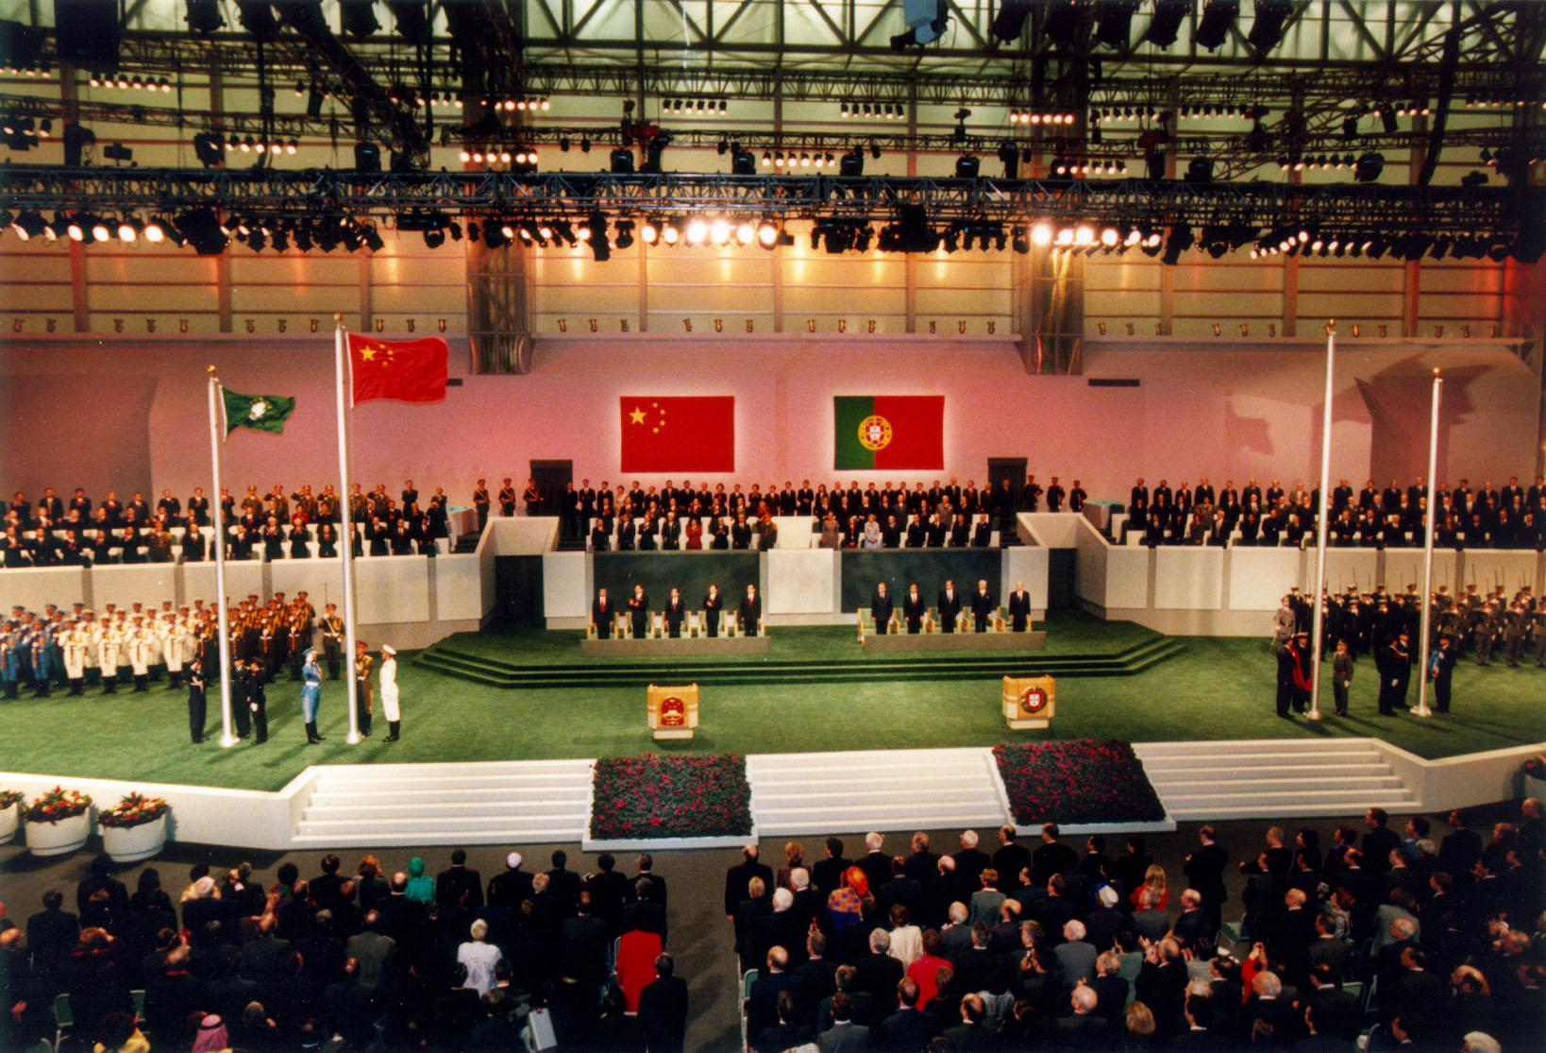
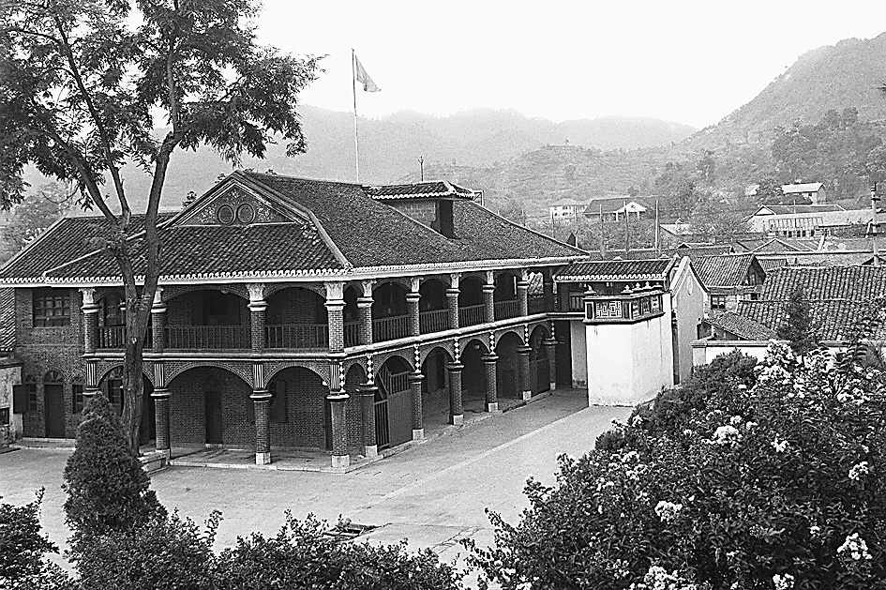
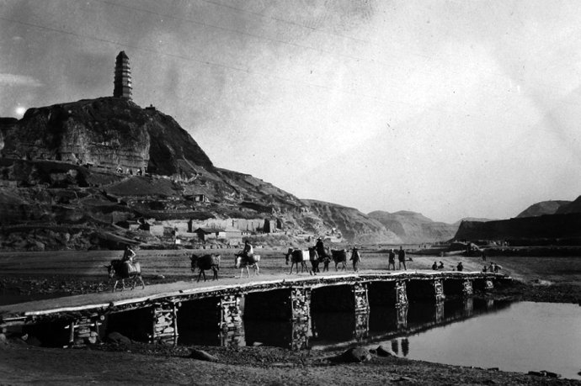
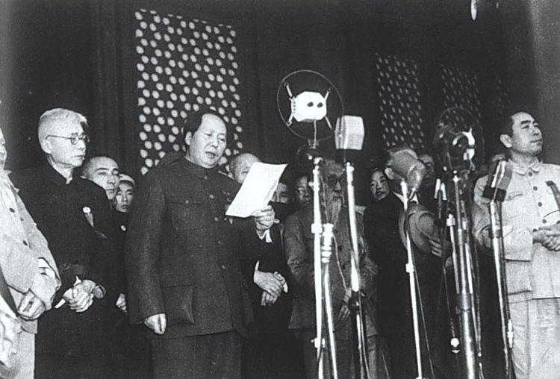
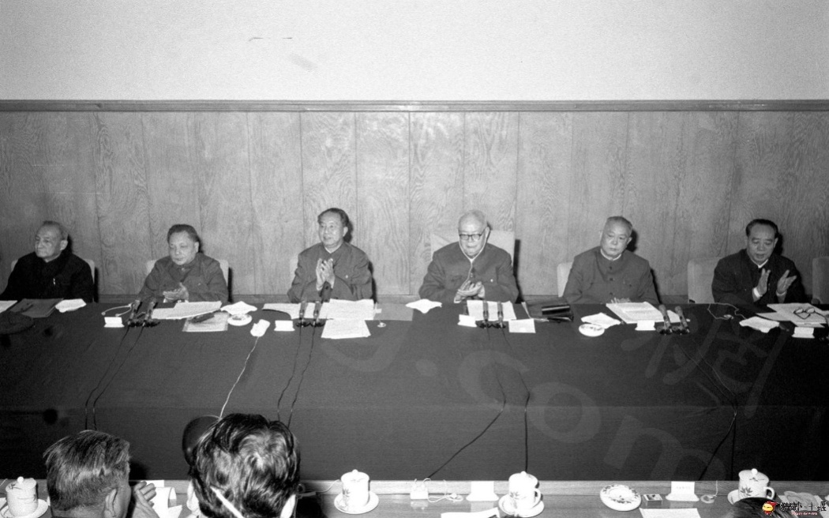
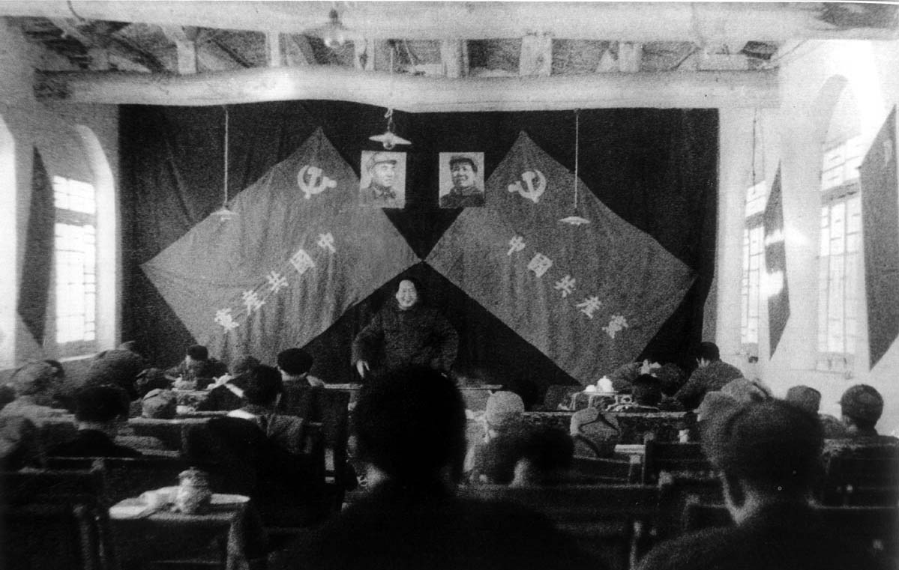
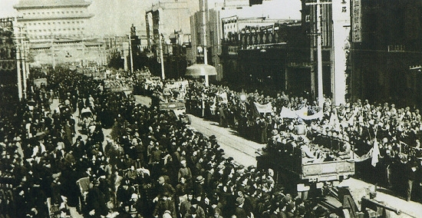
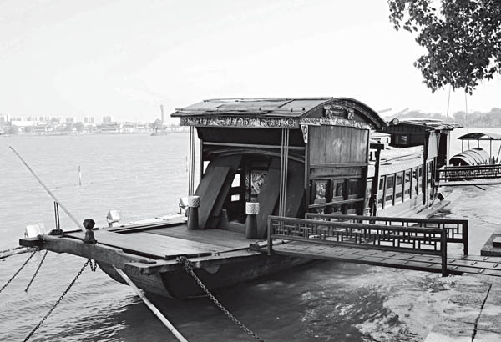
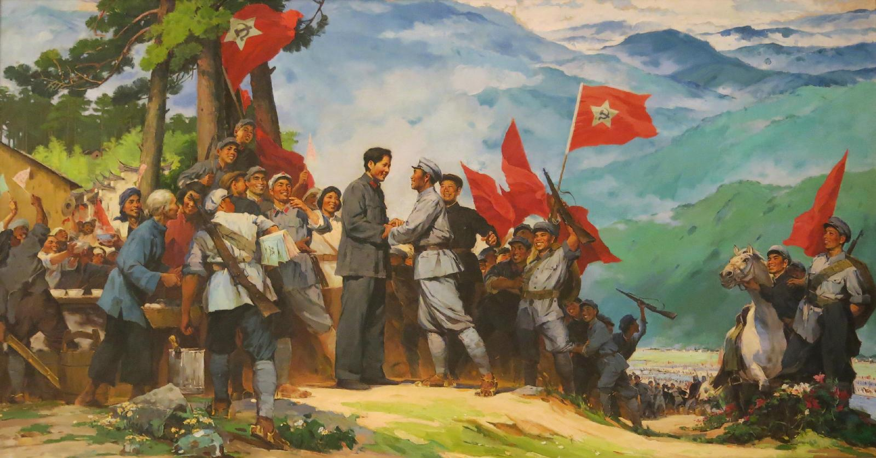
深入开展“两学一做”
微型党课大家讲
结语
从嘉兴南湖的一艘小船出发，到掌舵中国巨轮，劈波斩浪，一路前行，中国共产党带领全国各族人民已历经95年的苦难辉煌，为世界1/5的人口开辟了国家富强、民族振兴、人民幸福的光明前景，也给世界和平发展带来了新的希望。
中国人民正坚定地走自己的道路，向着实现中华民族伟大复兴的中国梦奋勇前进！
井冈山会师
中共一大—嘉兴南湖画舫
解放北平
十一届三中全会
七届二中全会—西柏坡会议
开国大典
延安抗战
遵义会议
澳门回归
香港回归
十六大
十三届四中全会
五四运动
十八大

Slide 18
团结奋进，努力工作
在矿大新的百年征程中书写新的美丽篇章
谢谢大家

